Slide 1
Объединенный институт ядерных исследований
Закупочная деятельность и цифровизация – что общего?
Васильев Михаил
Семинар ОМУС в Доме ученых ОИЯИ 27 Октября 2022 г.

Slide 2
Вопросы для обсуждения
Закупочная деятельность и ее место в структуре управления Институтом.
Последние изменения в закупочной деятельности и как это может быть связано с процессами цифровизации в Институте.
Какими вопросами по цифровизации занимается наш Департамент, как ответ на вопрос – что мы понимаем под цифровизацией?
Следующие шаги по цифровизации закупочной
деятельности.

Slide 3
I. Руководящие и консультативные органы
Комитет полномочных представителей правительств государств-членов ОИЯИ
Ученый совет
вырабатывает научную политику
в состав входят крупные ученые.
Финансовый комитет
осуществляет контроль за финансовой деятельностью
проверяет правильность исполнения бюджета
дает консультации по совершенствованию финансовой деятельности
дает консультации по любому другому финансовому вопросу.

Slide 4
I. Бюджетный цикл
Год
отчетного
периода
Год до
отчетного периода
Год после
отчетного периода
Подготовка
Утверждение
Исполнение
Отчет
Аудит
Формирование бюджета на основании ПТП
Утверждение бюджета на осенней сессии КПП
Исполнение бюджета в рамках отчетного периода
Отчет об исполнении бюджета на весенней сессии КПП
Проверка внешним аудитором исполнения бюджета

Slide 5
I. Основные этапы закупочной деятельности
Подготовка закупки, включая планирование
Проведение закупки
Договорная работа
Закупочная деятельность является одним из основных процессов, обеспечивающих потребности структурных подразделений Института для реализации их научно-исследовательских, образовательных целей, а также сопутствующей хозяйственной деятельности.

Slide 6
I. Дифференциация закупок
Ценовые пороги | Лаборатории (разделы I, II и III) |  | Инфраструктура ОИЯИ (раздел IV)
Ценовые пороги | Статьи кроме 14, 18 и 19. | Статьи 14, 18 и 19. | Статьи кроме 14, 18 и 19. | Статьи 14, 18 и 19.
более 200K$ | ЦЗК | ОЗК | ЦЗК | ОЗК
от 30K$ до 200K$ | ЛЗК | ЦЗК2 | ЦЗК1 | ЦЗК2
от 5K$ до 30K$ | Единственный поставщик | Единственный поставщик | Единственный поставщик | Единственный поставщик
менее 5K$ | Макретплейс | Единственный поставщик | Макретплейс | Единственный поставщик

Slide 7
I. Участники закупочной деятельности
Роль в закупочной деятельности | Подготовка закупки | Проведение закупки | Договорная работа
Инициатор закупки (структурное подразделение, заинтересованное в приобретении продукции) | Лаборатории или прочие структурные подразделения
Организатор закупки (организация и проведение процедур) | Служба материально-технического снабжения |  | Договорной отдел
Контролер (контроль соблюдения процедур на предмет соответствия их правилам) | Служба внутреннего аудита
Закупочная комиссия (определение победителя для конкурентных закупок) |  | ЦЗК, ОЗК, ЛЗК для закупок более 30 K$

Slide 8
II. Новые нормативные документы по закупкам
Устав
Устав
Положение о закупках
Инструкция по подготовке документов
Регламент договорной работы
Положение о закупках
Регламент
подготовки закупки
Регламент маркет-плейса
Регламент
проведения закупки
Регламент договорной работы

Slide 9
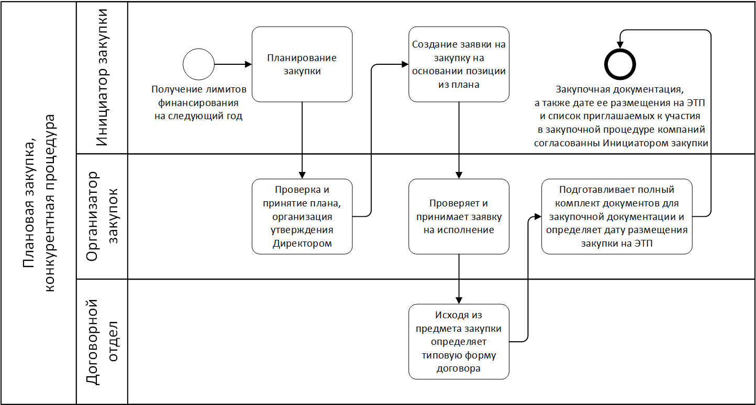
II. Для описания процессов использовалась нотация BPMN

Slide 10
II. Разработано техническое задание для создания ИС

Slide 11
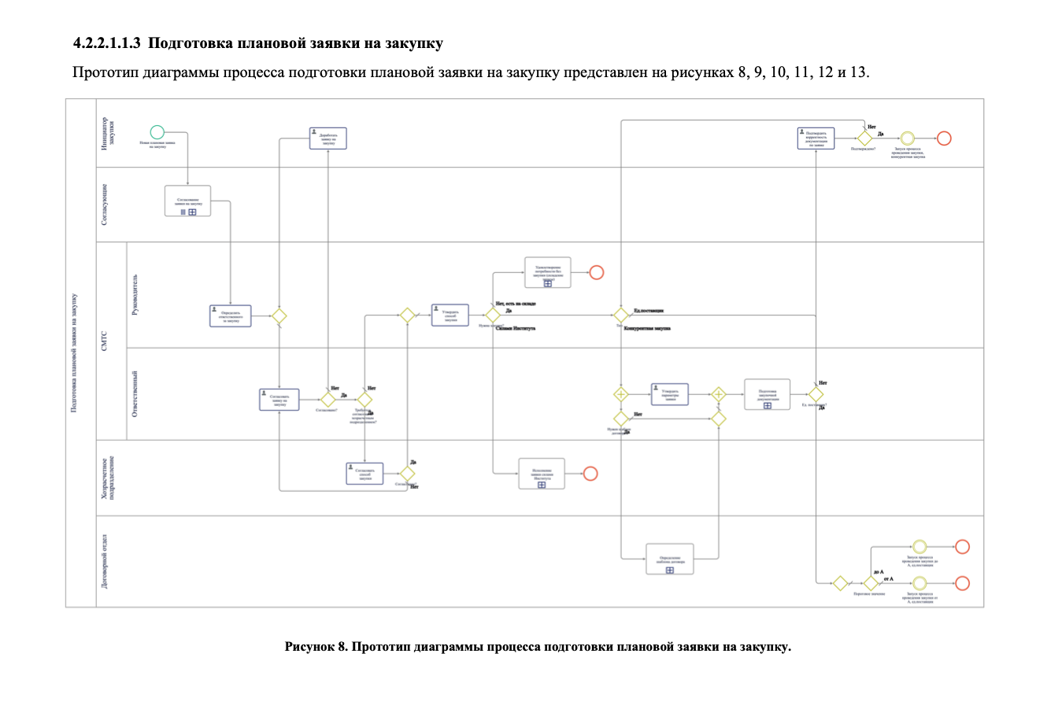
II. Все закупочные процессы прописаны детально

Slide 12
III. Задачи цифровой трансформации
ЗАДАЧИ, КОТОРЫЕ МОЖЕТ РЕШИТЬ ЦИФРОВИЗАЦИЯ
Увеличение прозрачности и скорости процессов
Сокращение оперативных расходов
Повышение удовлетворенности сотрудников за счет перехода на сервисную модель
ИНДИКАТОРЫ ЭФФЕКТИВНОСТИ И ИНСТРУМЕНТЫ ДЛЯ ИХ ДОСТИЖЕНИЯ
до 50 %
от 30 %
более 50 %
снижение времени протекания процессов
+ высвобождения внутренних резервов
сотрудников удовлетворенных качеством сервисов
Оптимизация и стандартизация административных процессов
Автоматизация административных процессов, оптимизация существующих информационных систем
Создание Единой информационной системы (принцип «одного кона»), автоматизированная система контроля соблюдения нормативных показателей

Slide 13
III. Проекты по цифровизации нашего департамента
ДРЦС занимается развитием информационных систем, направленных на автоматизацию административной деятельности Института, а также созданием платформы для представления цифровых сервисов, связанных с административными процессами. Ключевым проектом в среднесрочной перспективе является проект по внедрению комплексной информационной системы класса ERP от компании 1С.
ЛИТ и ДРЦС совместно организуют единую систему авторизации и разрабатывают правила и механизмы обмена данными между административными, научными и другими сервисами.

Slide 14
III. Текущая работа по созданию цифровых сервисов
№ | Название сервиса | Обсудили с владельцем сервиса | Подготовлен | Согласовано владельцем сервиса | Подписи
 |  |  |  |  | Руководитель ДРЦС | Ответственный за реализацию | Владелец сервиса
1 | "Да здравствует командировка" | + | + | - | - | - | -
2 | "Алушта привет!" | + | + | - | - | - | -
3 | "Хочу справку" | + | + | + | + | + | +
4 | "Немного обо мне" | + | + | + | + | + | +
5 | "Меню" | + | + | + | + | + | +
6 | "Заявка на ремонт" | + | + | + | + | + | +

Slide 15
IV. Ретроспектива и перспектива развития снабжения от McKinsey (1)

Slide 16
IV. Ретроспектива и перспектива развития снабжения от McKinsey (2)

Slide 17
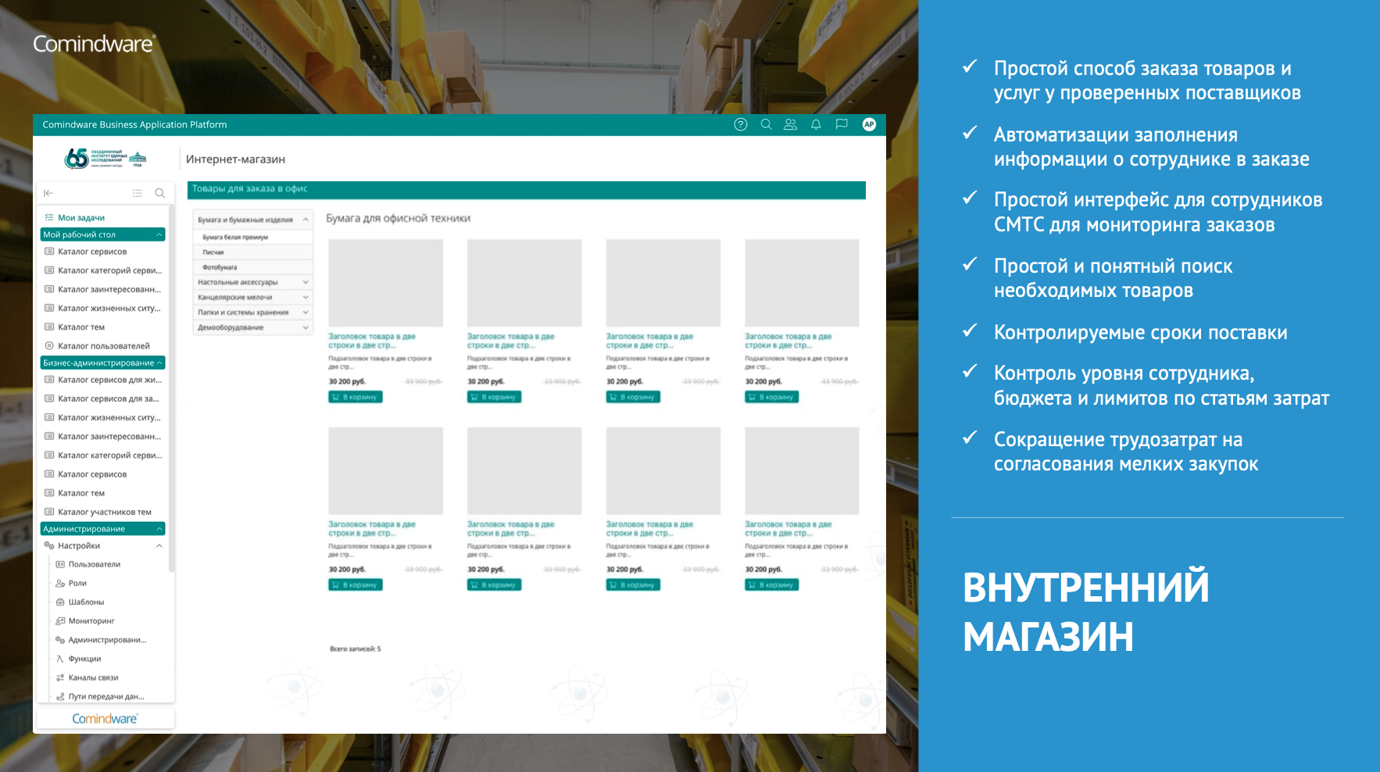
IV. Создание внутреннего маркетплейса

Slide 18
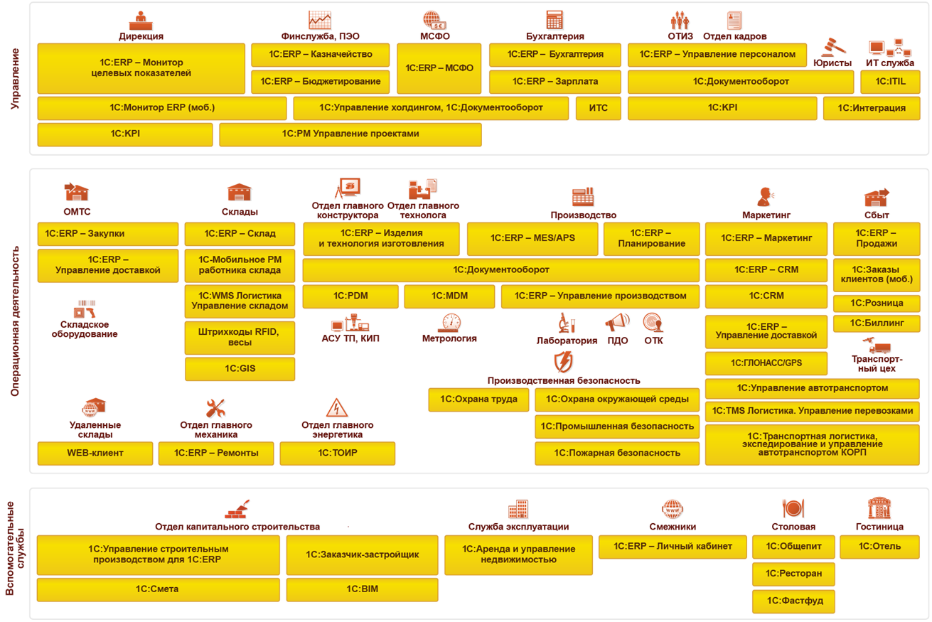
IV. Внедрение информационной системы класса ERP от компании 1С

Slide 19
Спасибо за внимание

Slide 20
Задачи и организационная структура ДРЦС
Задачи:
Осуществление закупочной деятельности на этапах подготовки и проведения закупочных процедур, а также таможенное сопровождение и складская деятельность (СМТС);
Поддержка и развитие учетной системы 1С прежде и приложений на ее базе (ОСиРЦС);
ИТ поддержка сотрудников управления, а также ИТ сопровождение конференций и прочих мероприятий (ГИТП).
Департамент развития цифровых сервисов
51 сотрудник
Служба материально-технического снабжения
32 сотрудника
Отдел сопровождения и развития информационных систем
16 сотрудников
Группа информационно-технической поддержки
2 сотрудника

